Slide 1
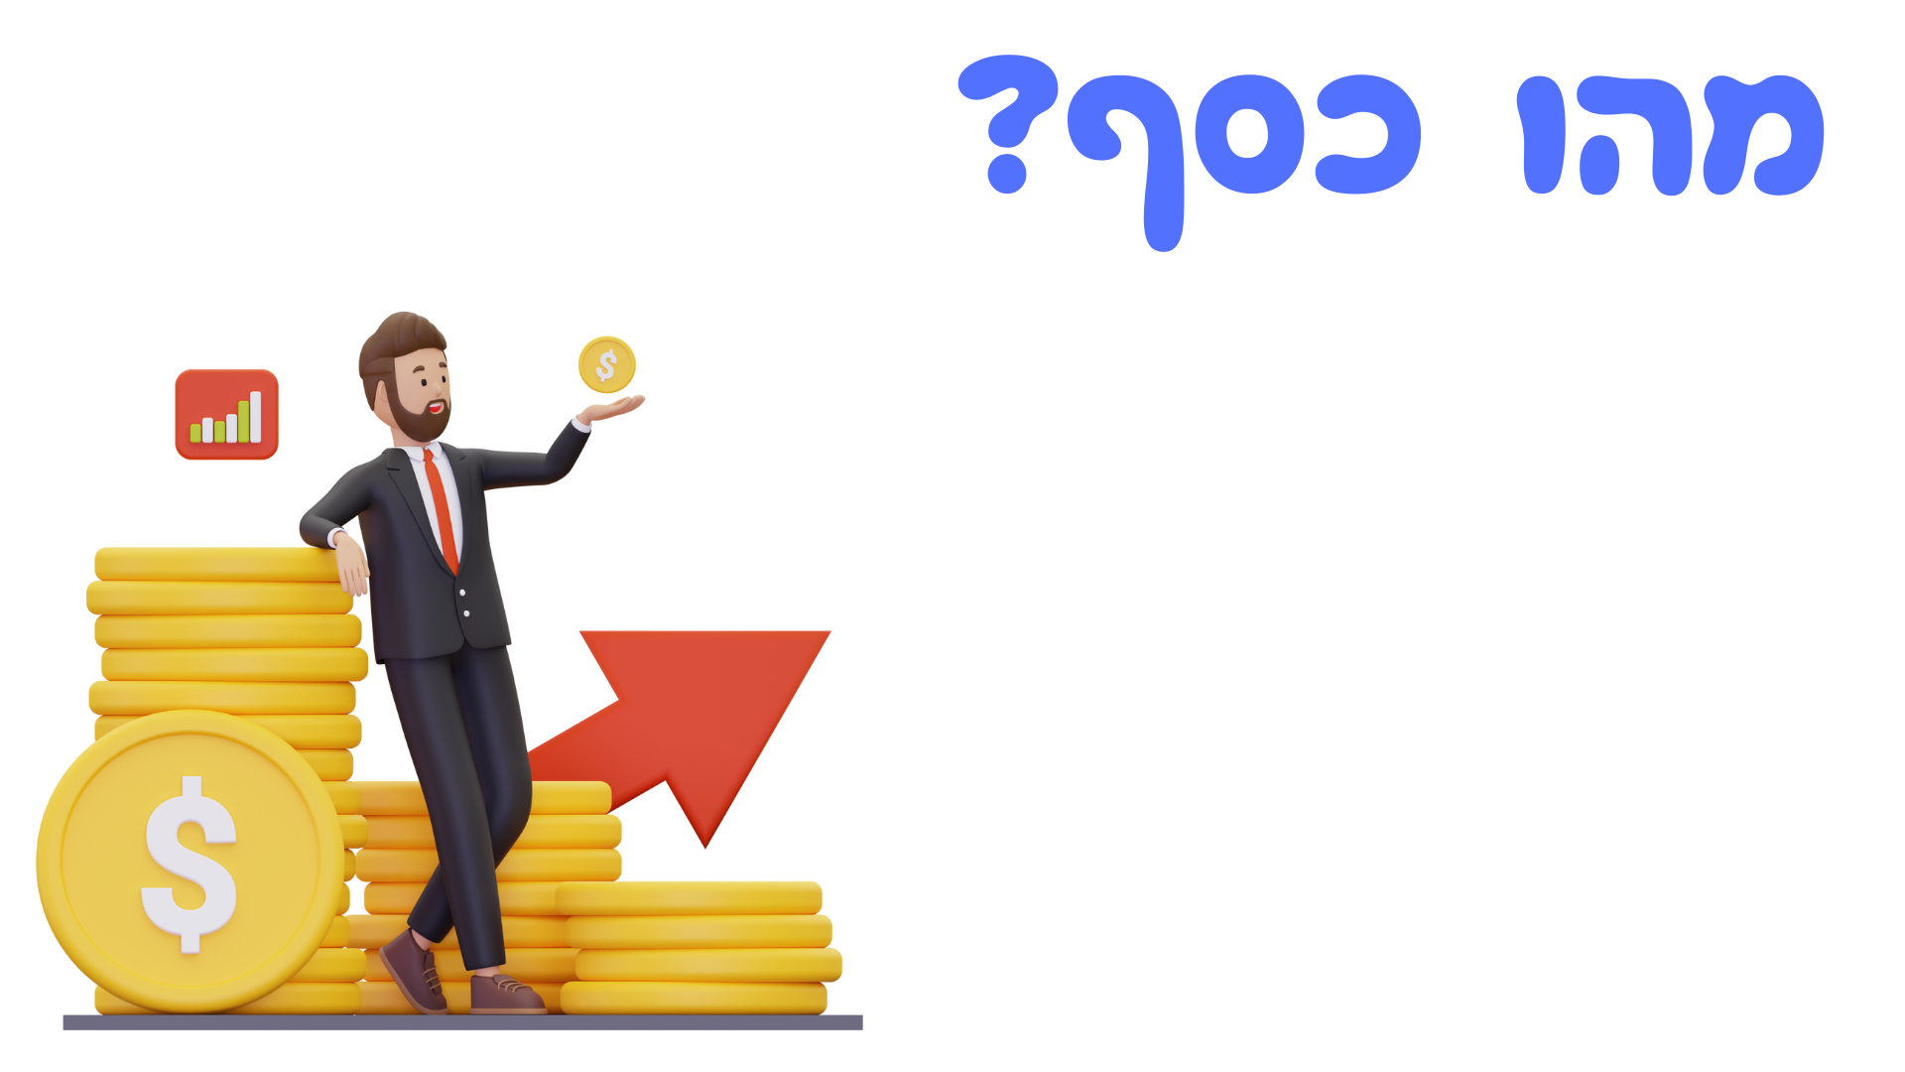
כסף כמוסכמה חברתית
כתבו: יפעת ברוש ומאור בלילטי.

Slide 2
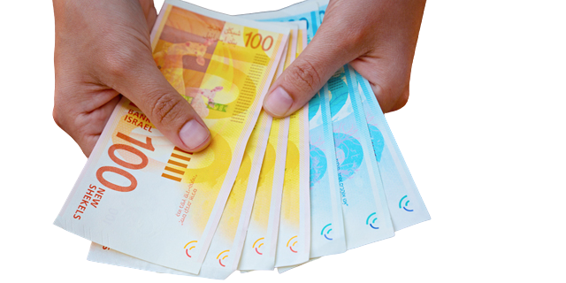
חידון המזומנים

Slide 3
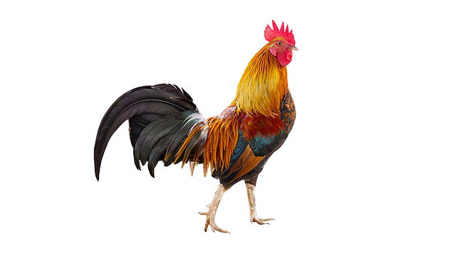
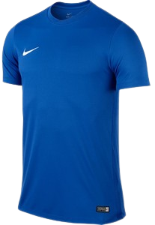
מהו מקור הביטוי "בצע כסף"/ "רודף בצע"?
Notes:
בעבר כשרצינו למשל לרכוש חולצה, "שילמנו" באמצעות מוצר אחר, כלומר ביצענו סחר חליפין. אך האם שני תרנגולות באמת שוות לחולצה אחת? איך המוכר החזיר עודף?
הבעיות בהקשר זה:
קשה למדוד
הסחר מאוד מסורבל
קשה לאגור את הסחורה לאורך זמן
כדי לפתור את הבעיה, לקחו מתכות, התיכו אותן ובצעו מהן חתיכות. חתיכות אלה נקראות בצעים, וביחד בצע

Slide 4

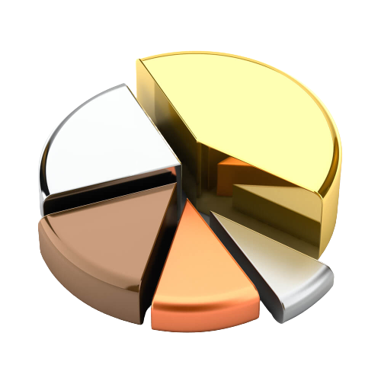
מהו מקור הביטוי "בצע כסף"/ "רודף בצע"?
חתיכות אלו נקראות
“בצעים”

Slide 5
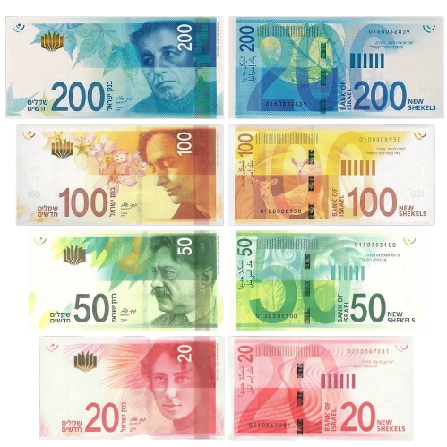
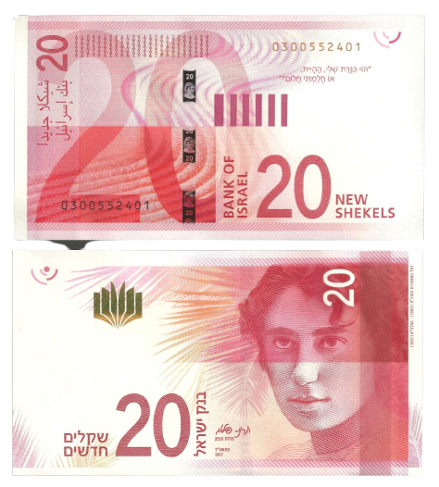
מהו מקור הביטוי "בצע כסף"/ "רודף בצע"?

Slide 6
אז מהו כסף?
אמצעי תשלום.
*לכסף אין ערך בפני עצמו (בניגוד לזהב),
אנחנו כחברה החלטנו שהכסף בעל שווי.

Slide 7
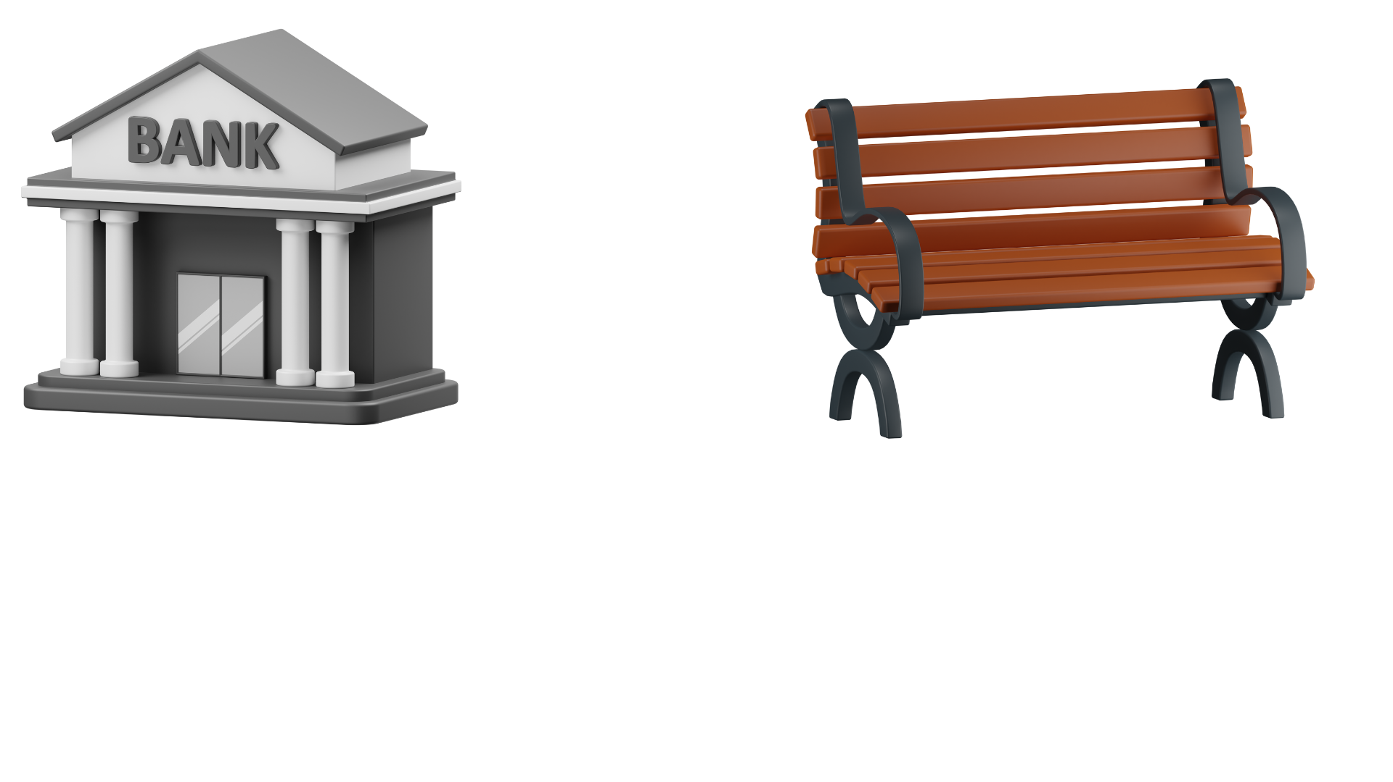
מה הקשר בין התמונות הבאות?
Notes:
מקור: https://www.ynet.co.il/articles/0,7340,L-3948682,00.html
ספסל-המילה בנק עצמה גזורה מ-banca, או ספסל באיטלקית, משום שהמלווים בריבית הקמעונאיים של העידן ההוא ניהלו את עסקיהם על ספסל בשוק.
שולחן-הבנקים הראשונים היו פשוט שולחנות שמאחוריהם ישבו חלפנים או מלווים. במשנה (למשל בבא מציעא), מופיע המקצוע "שולחני", ומושווה ל"חנווני". אליעזר בן יהודה מגדיר שולחני כ"פורט מעות היושב ליד שולחנו בשוק". השולחני היה חלפן או פורט מעות, וכן מלווה. לפי המתואר במשנה, נראה שגם נתנו לו כסף למשמורת ומשכנו אצלו משכונות.
מקצוע הבנקאי בעברית נקרא "שולחנאי" (אליעזר בן יהודה מגדיר שולחני כ"פורט מעות היושב ליד שולחנו בשוק").

Slide 8
מה הקשר בין התמונות הבאות?
בנק= bench (ספסל באיטלקית)
העסקאות הראשונות בוצעו על ספסלים
לאחר מכן עברו לשולחנות (בנקאי= שולחנאי)

Slide 9
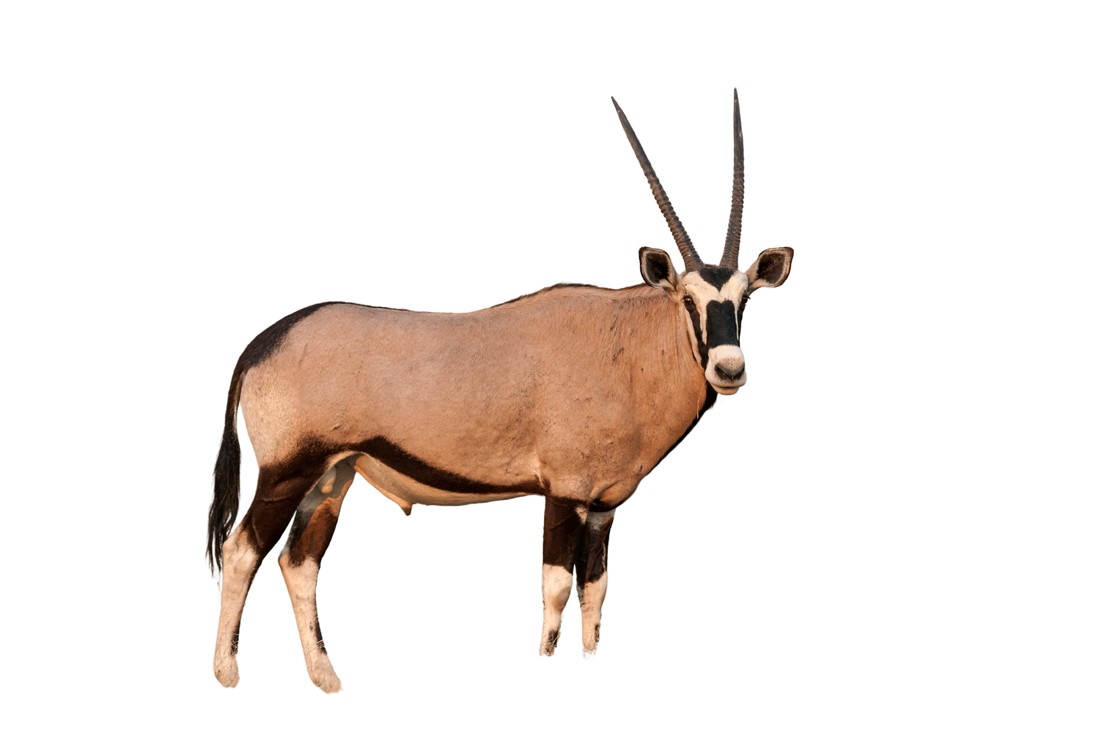
מה מקור הביטוי "הון תועפות"?
בעלי ממון (הון) רב נדרשו בקרניים גדולות לאחסון הכסף.
הקרניים של הראם נקראות תועפות.
Notes:
למי שהיה הרבה מאוד כסף, היה צריך קרניים גדולות שיאחסנו את כל הכסף בתוכן. לכן, השתמשו בקרניים של ראם, הנקראות תועפות. מכאן הביטוי הון תועפות.

Slide 10
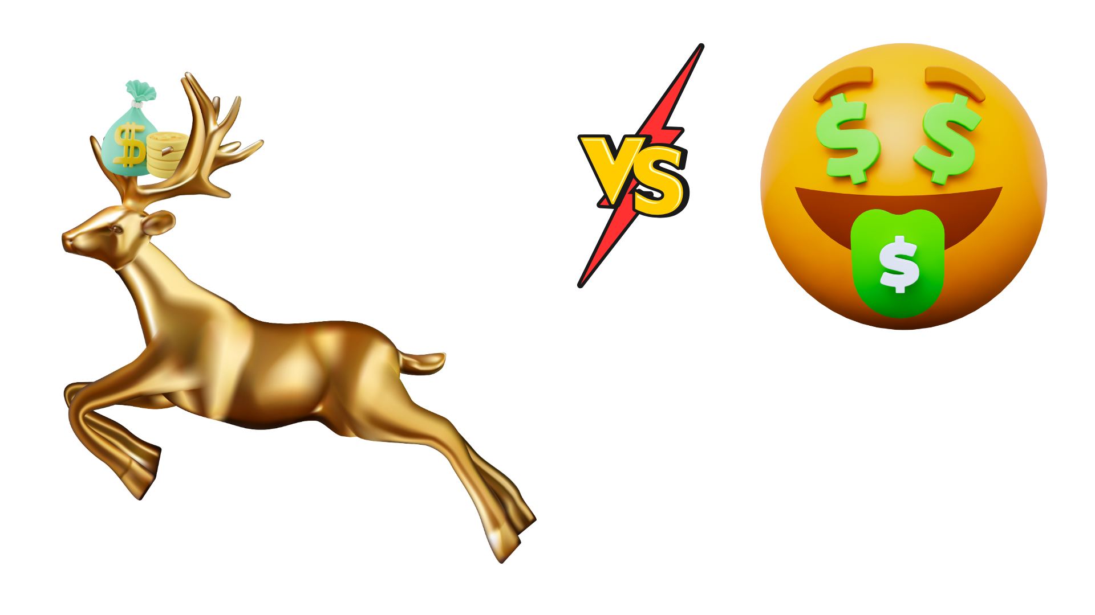
מה מקור הביטוי "שם כספו על קרן הצבי"?
Notes:
שתי סיבות:
קרן הצבי חלולה משני הכיוונים, ולכן מי ששם כספו בקרן צבי, איבוד את כספו.
הצבי הוא חיה מהירה ומי ששם כספו על קרניו, הצבי עלול לברוח מהר עם הכסף.

Slide 11
כמה מטבעות יש בישראל, נכון ל2026?
א. 2 מיליארד מטבעות (בסך 2 מיליארד ₪)
ב. 1,452 מיליון מטבעות (בסך 2 מיליארד ₪)
ג. 2.5 מיליארד מטבעות (בסך 2.3 מיליארד ₪)
ד. 3,429 מיליון מטבעות (בסך 3.418 מיליארד ₪)
Notes:
https://www.boi.org.il/roles/statistics/banknotes-and-coins/banknotes-and-coins/#mainContent

Slide 12
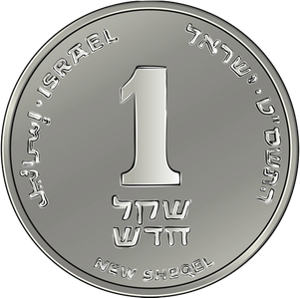
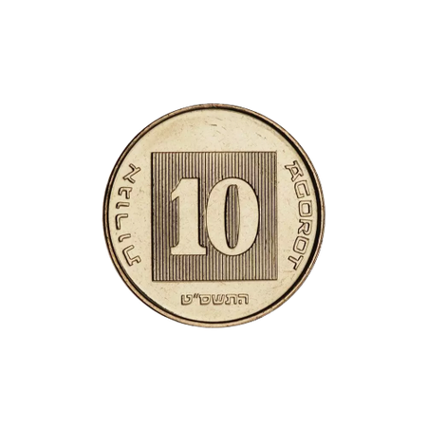
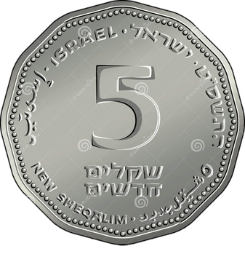
מהו המטבע הנפוץ ביותר?
ג.
א.
ד.
ב.

Slide 13
מהו השטר הנפוץ ביותר?
ג.
א.
200
ד.
ב.
100
Notes:
https://www.boi.org.il/roles/statistics/banknotes-and-coins/banknotes-and-coins/#mainContent

Slide 14
מהו השטר הכי פחות נפוץ?
ג.
א.
200
ד.
ב.
100
Notes:
https://www.boi.org.il/roles/statistics/banknotes-and-coins/banknotes-and-coins/#mainContent

Slide 15

מהו שווי השטרות ב"מחזור המזומנים", נכון לפב’ 2026?
א. 82.7 מיליארד ₪ (ירידה של 17.5% משנת 2019)
ב. 130.6 מיליארד ₪ (עליה של 56% משנת 2019)
ג. 89.8 מיליארד ₪ (עליה של 2% משנת 2019)
ד. 121 מיליארד ₪ (עליה של 32% משנת 2019)

Slide 16
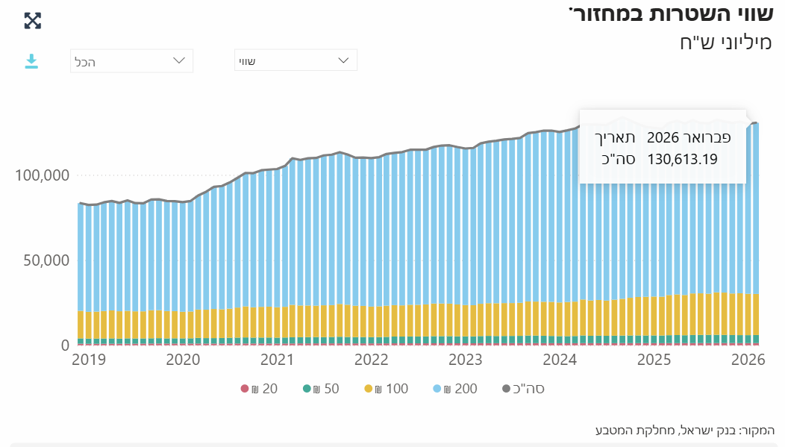

מהו שווי השטרות ב"מחזור המזומנים", נכון לפב’ 2026?
Notes:
https://www.boi.org.il/roles/statistics/banknotes-and-coins/banknotes-and-coins/#mainContent

Slide 17

מהו מטבע וירטואלי?
א. אמצעי תשלום שנוצר באמצעים טכנולוגיים
ב. מטבע שערכו נקבע לפי הסכמה בין רשת המשתמשים
ג. מטבע רגיל שערכו נקבע ע"י הבנק המרכזי שבסמכות המדינה
ד. מטבע שפועל כמעט ללא פיקוח של המדינה
ה. תשובות א+ג+ד נכונות
ו. תשובות א+ב+ד נכונות

Slide 18
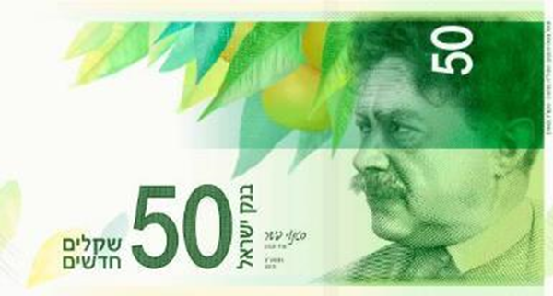
איזו דמות מופיעה בחזית שטר ה50 ₪?
ג. דוד בן גוריון
ד. בנימין זאב הרצל
א. מאור בלילטי
ב. שאול טשרניחובסקי

Slide 19
הדמויות המופיעות כיום על גבי השטרות בישראל...
ג. בעלי חיים המזוהים עם המדינה
ד. כל התשובות נכונות
א. אנשים חיים
ב. אנשים שנפטרו

Slide 20


האם השטרות זהים בגודלם? מדוע?
Notes:
שטרות אינם זהים כדי להקל על לקויי ראויה

Slide 21
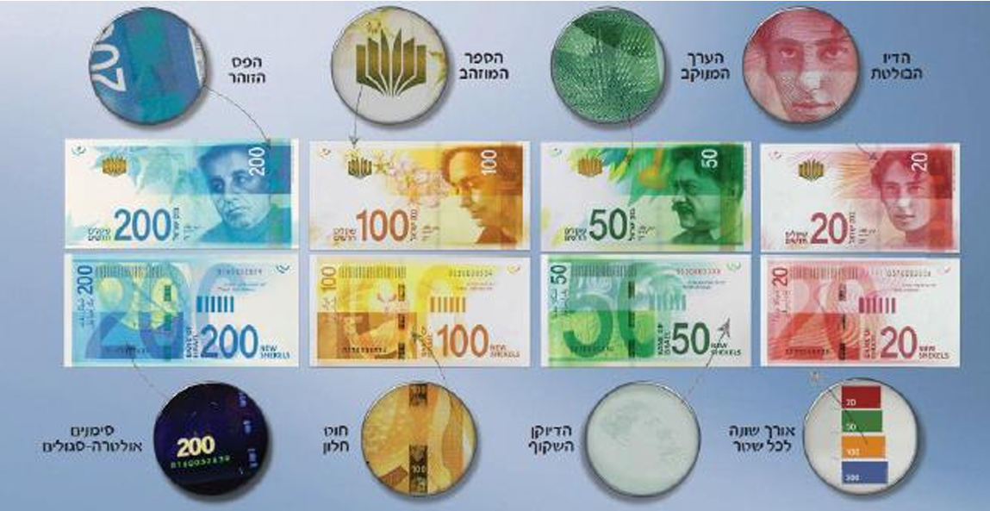
כמה סימני ביטחון מופיעים בשטר?
א. 5
ב. 7
ג. 9
ד. 11

Slide 22
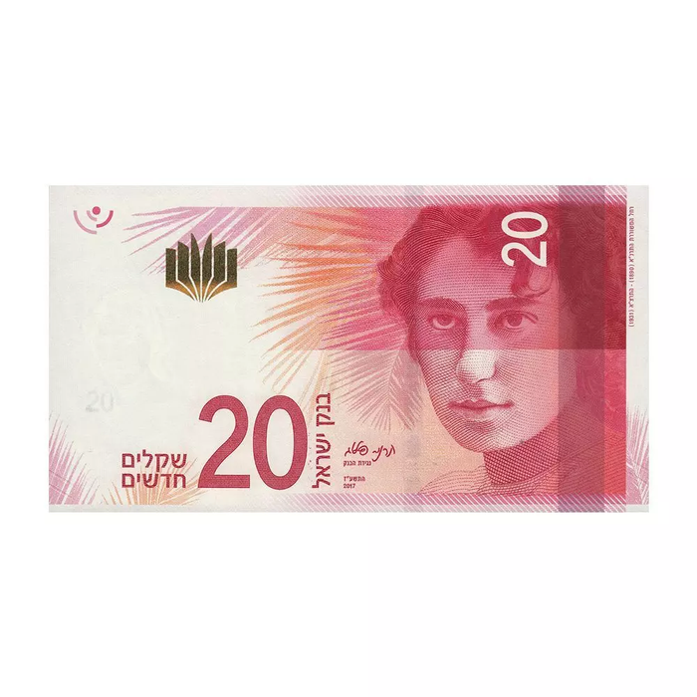
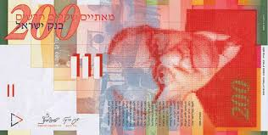
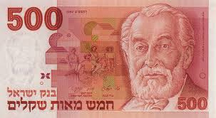
מי מופיעים בשטרות הבאים?
א. רחל המשוררת, זלמן שזר, רוטשילד
ב. שזר המשוררת, רחל סלע, רוטשילד
ג. גולדה מאיר, אבא אבן, יהודה עמיחי
ד. מרגלית צנעני, שלמה ארצי, שלומי שבת

Slide 23
מדוע הצבע באדום?
יש הטוענים שרחל וזלמן שזר ניהלו רומן רוטישלד –יקבים בבנימינה וזכרון

Slide 24
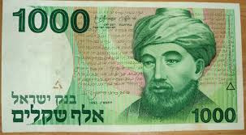
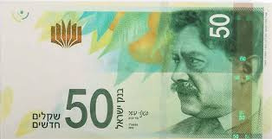
מי מופיעים בשטרות הבאים?
א. זלמן שזר, רוטשילד
ב. הרמב”ם, שאול טשרניחובסקי
ג. אבא אבן, יהודה עמיחי
ד. הרמב”ן, עמיר פרץ

Slide 25
מדוע הצבע בירוק?
הרמב"ם ושאול טשרניחובסקי- רופאים
(צמחי מרפא הם בצבע ירוק)

Slide 26
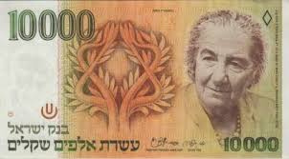
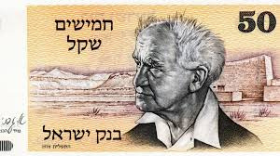
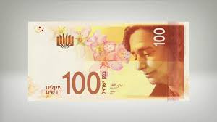
מי מופיעים בשטרות הבאים?
א. רחל המשוררת, משה שרת, לאה גולדברג
ב. עדה יונת, אלברט איינשטיין, גולדה מאיר
ג. גולדה מאיר, אבא אבן, רונית עמיחי
ד. גולדה מאיר, דוד בן גוריון, לאה גולדברג

Slide 27
מדוע הצבע בצהוב/ כתום?
גולדה/ לאה גולדברג- זהב (גולד) דומה לצהוב
בן גוריון– התיישבות במדבר

Slide 28
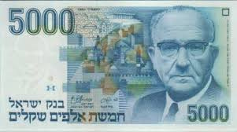
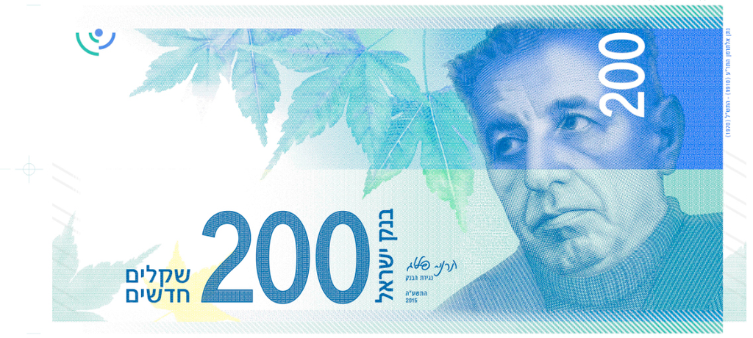
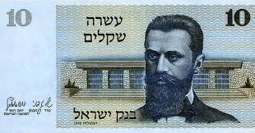
מי מופיעים בשטרות הבאים?
א. לוי אשכול, נתן אלתרמן, הרצל
ב. זלמן שזר, לוי אשכול, רוטשילד
ג. דוד בן גוריון, אבא אבן, יהודה עמיחי
ד. משה שרת, ביאליק, נתן אלתרמן

Slide 29
מדוע הצבע בכחול?
לוי אשכול- מוביל המים הארצי
נתן אלתרמן- "מגש הכסף" (צבעי המדינה)
הרצל- צבעי המדינה

Slide 30
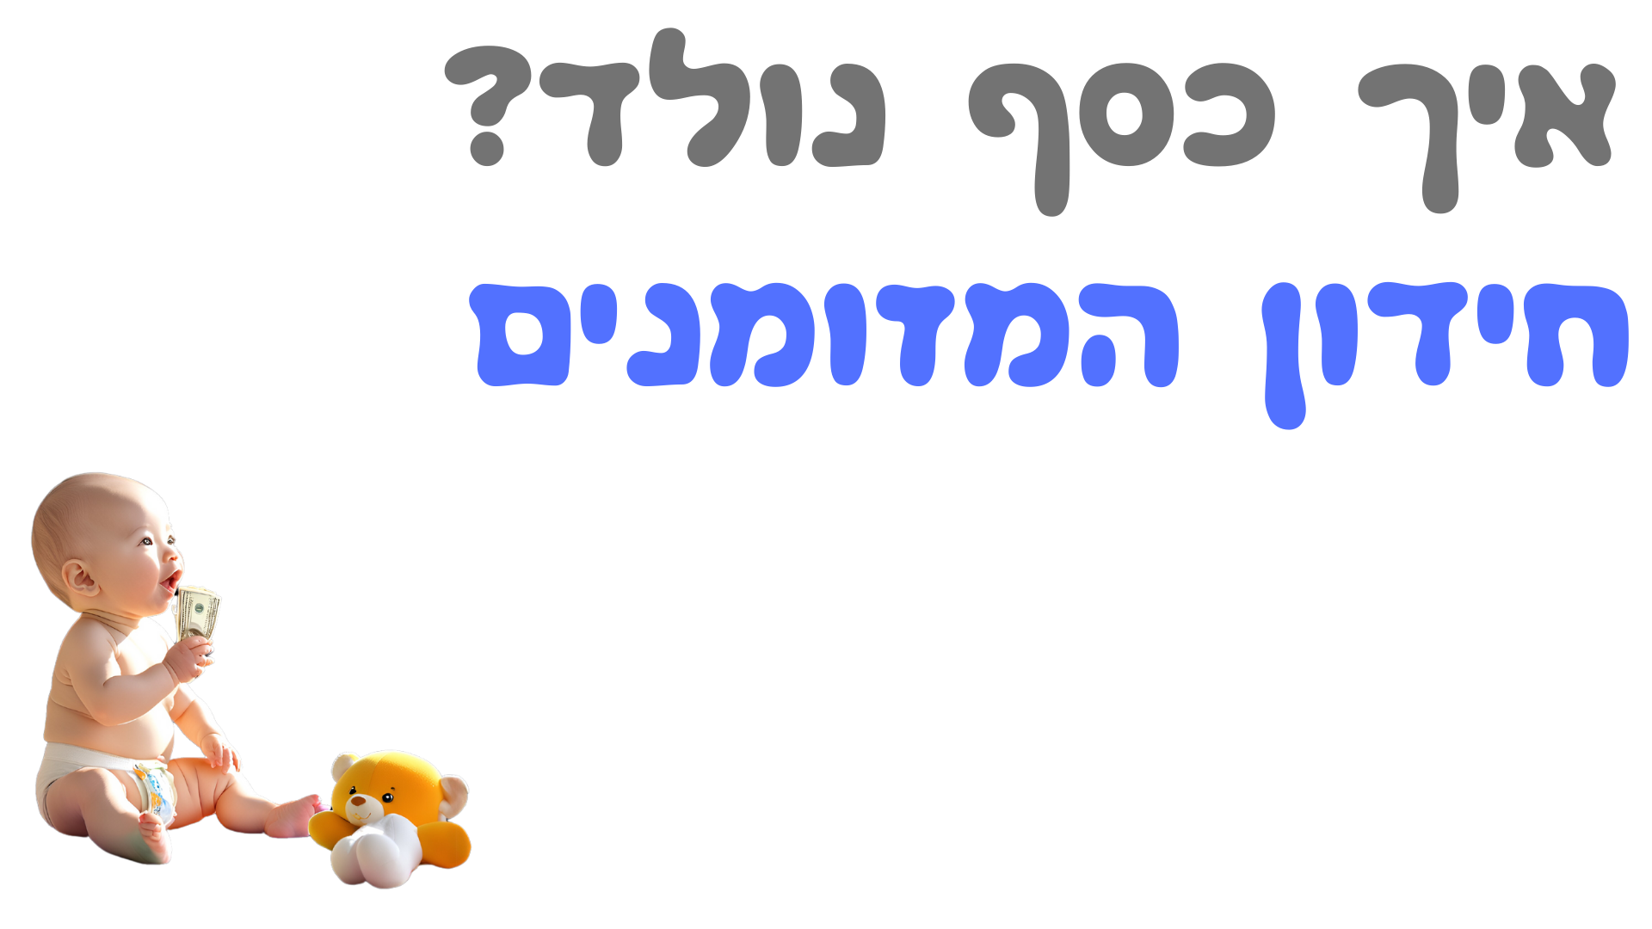
איך כסף נולד?

Slide 31
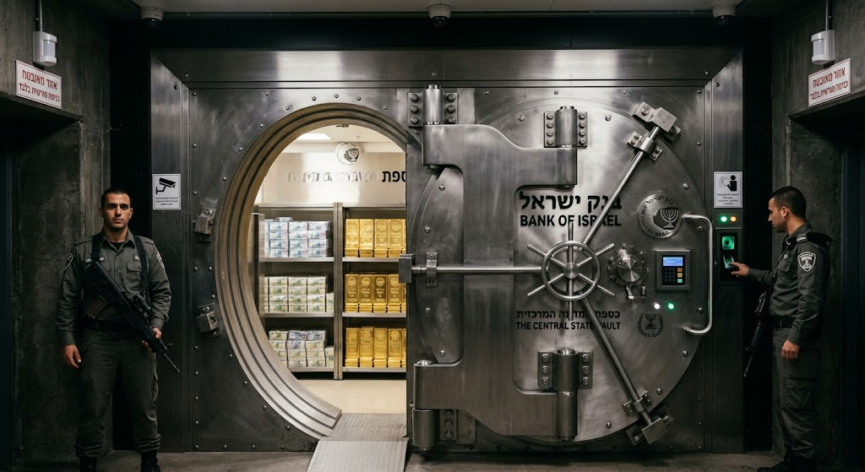

הסודות מאחורי הכספת של בנק ישראל
לחצו כאן
Notes:
https://youtu.be/21nhHKiRMG0
סרטון שהוצג בערוץ 12 "כך נראים מרתפי הכסף של בנק ישראלי" ודני קושמרו
כל עוד הכסף במרתף- הכסף "לא קיים". רק אחרי שהבנקים יקחו מהמרכזי את הכסף זה יעבור לכסף חי.
אז ראיתם את בית הניר ? ----- כסף הוא נייר , נייר איכותי אך עדין נייר
הכסף הפיזי שראיתם בכספות של בנק ישראל הוא פחות מעשירית ממחזור הכסף שקיים (כלומר מסה"כ העיסקות שנעשות). מרבית הכסף בעולם הוא רישום דיגיטלי ואין לו ייצוג פיזי .
הבנק המרכזי מדפיס כמות כסף ראשונית במערכת ( זו לא בהכרח הדפסה פיזית על נייר , זה יכול להיות רשומה במחשב) . הכסף שנמצא בכספות של בנק ישראל הוא כסף שלא ממש נולד הוא עדין לא יצא לאויר העולם ולשווקים שכן הוא מאוחסן עמוק בכספות או ברשומות המחשב בבנק המרכזי .
אז איך הוא מגיע לשווקים ?
אתה תלמיד ט מעוניין להחליף את הפלאפון אך אין לך כסף . הוריך מוכנים לקחת עבורך הלוואה מהבנק . אתם הולכים יחד לבנק ומבקשים ללוות כסף .
הלוואה מהבנק המסחרי--- בגלל שלבנק המסחרי אין יכולת להדפיס כסף הוא מבקש לקבל את כספי ההלוואה מהבנק המרכזי שמדפיס את הכסף ומלווה אותו לבנק המסחרי עם ריבית . הבנק המסחרי מלווה את הכסף הזה בריבית גבוהה יותר ללקוח מבקש ההלוואה . כלומר הלוואת כסף היא בעצם הדפסת כסף . כלומר הכסף תפקידו לספק ביקושים של המשק

Slide 32
ערך נומינלי (נקוב)
מה הסכום שכתוב על השטר?
ערך ריאלי (כח קניה)
מה ניתן לרכוש עם השטר?
Notes:
נומנילי מהמילה הלטינית "NOMEN" שפירושה שם.
זהו הערך שכתוב בשם השטר או המטבע, ללא קשר לשוויו בפועל.
ריאלי- כח הקניה של הכסף, כלומר מה ניתן לקנות בפועל עם השטר.
ההבדל: נומינלי הוא קבוע, ריאלי משתנה בהתאם לאינפלציה (עליית המחירים בשוק).

Slide 33
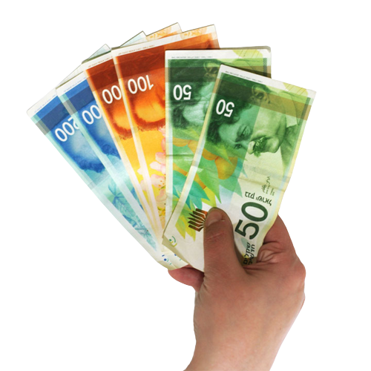
עיקרי חוק המזומן- מה נכון?
א. לא ניתן למשוך מעל 10,000 ₪ מכספומט
ב. חוק המגביל תשלום מזומן מעל 10,000 ₪.
ג. חוק המאפשר תשלום מזומן עד 6,000 ₪ בלבד.
ד. כל התשובות אינן נכונות

Slide 34
עיקרי חוק המזומן
לחצו כאן
Notes:
https://youtu.be/mdD60yN-gWs
ינואר 2019- חוק המזומנים כדרך להילחם בהון השחור נכון ל2021 כמות המזומן במשק עלתה וההון השחור עלה גם . חוק המזומן נכון לאוג' 22 מגביל עיסקאות עד 6000ש"חמחקר חדש מגלה שדורZ שנולד מ1998 מעדיף לשלם במזומן ולא אשראי . הוא לא מתכונן לקחת הלוואות או משכנתאות או להיכנס לבנקים . הוא עושה הכל דרך אפליקציות , הוא מוכן לסמוך על רובוטים שיעשו עברו השקעות , הוא רוצה לצבור חוויות ופחות לקנות דברים .
מחקר אחר שנעשה בפינלנד ( אחת המדינות שמעודדות חינוך פיננסי מהילדות ) מראה שהמעבר מכסף מזומן לאמצעי תשלום דיגיטלים העלה את החוב של משקי הבית ב4% ביחס לעשור הקודם.

Slide 35
עיקרי חוק המזומן
  תשלום לעסק: עד 6,000 ₪ מזומן לעסקה או עד 10% מהעסקה (הנמוך ביניהם)
  תשלום בין פרטיים: עד 15,000 ₪ מזומן לעסקה או עד 10% (הנמוך ביניהם)
  *יתרת התשלום אפשרית בכל אמצעי תשלום, פרט למזומן,
  על מנת למנוע "הון שחור".
  **רכב: פרטיים עד 50,000 ₪, עסק- עד 11,000 ₪/ 10%.

Slide 36
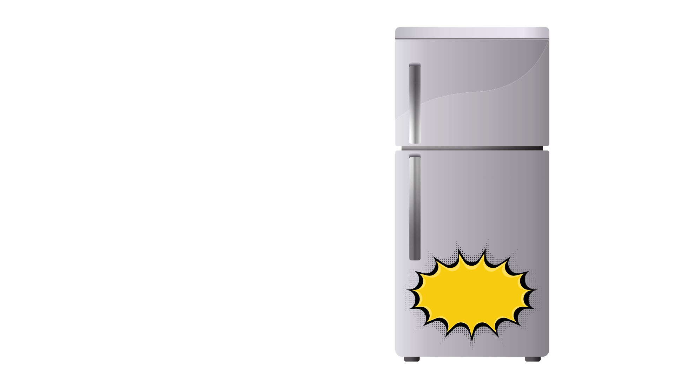
עיקרי חוק המזומן
כמה במזומן אוכל לשלם
עבור רכישת המקרר?
7,000 ₪
Notes:
תרגיל:
רכשתי מקרר ב7,000 ש"ח, כמה מזומן אוכל לשלם?

Slide 37
דיבייט- חוק המזומן- בעד ונגד
Notes:
דיבייט: בעד ונגד הגבלת תשלום במזומן במשק.
על התלמידים להישען על נתונים ועובדות, להיעזר בדוגמאות ממדינות אחרות, להציע פתרונות חלופיים.
**דוגמאות לנימוקים אפשריים במהלך הדיבייט:
נימוקים בעד הגבלת המזומן:
צמצום הון השחור והעלמת מס
הקשחת פעילות ארגוני פשיעה
הגברת השקיפות הכלכלית
קידום תשלומים דיגיטליים
הקלה על מעקב משרדי האוצר והמס
נימוקים נגד הגבלת המזומן:
פגיעה בחופש הכלכלי של האזרחים
קושי לאוכלוסיות מבוגרות וחלשות
חסימת אפשרויות סחר למגזרים מסוימים
חשש מפריצות וגניבות דיגיטליות
פגיעה בעסקים קטנים

Slide 38
כסף במבט
תרבותי

Slide 39



מהם סמלי הלאום של מדינת ישראל?
Notes:
מטבע אינו רק אמצעי תשלום, אלא הוא גם אחד מסמלי הלאום

Slide 40
כסף וערכים
"ערך הוא עיקרון כללי הקובע מה טוב מה רע,
מה נכון ומה מוסרי, מה מותר ומה אסור,
מה ראוי ומה פסול”.
Notes:
לכל אדם ולכל חברה יש ערכים שבהם הם מאמינים.
אדם הדבק בערכים בהם הוא מאמין ורואה בהם מטרה עליונה/תכלית, עשוי לחוות תחושות של משמעות, סיפוק ואושר".

Slide 41
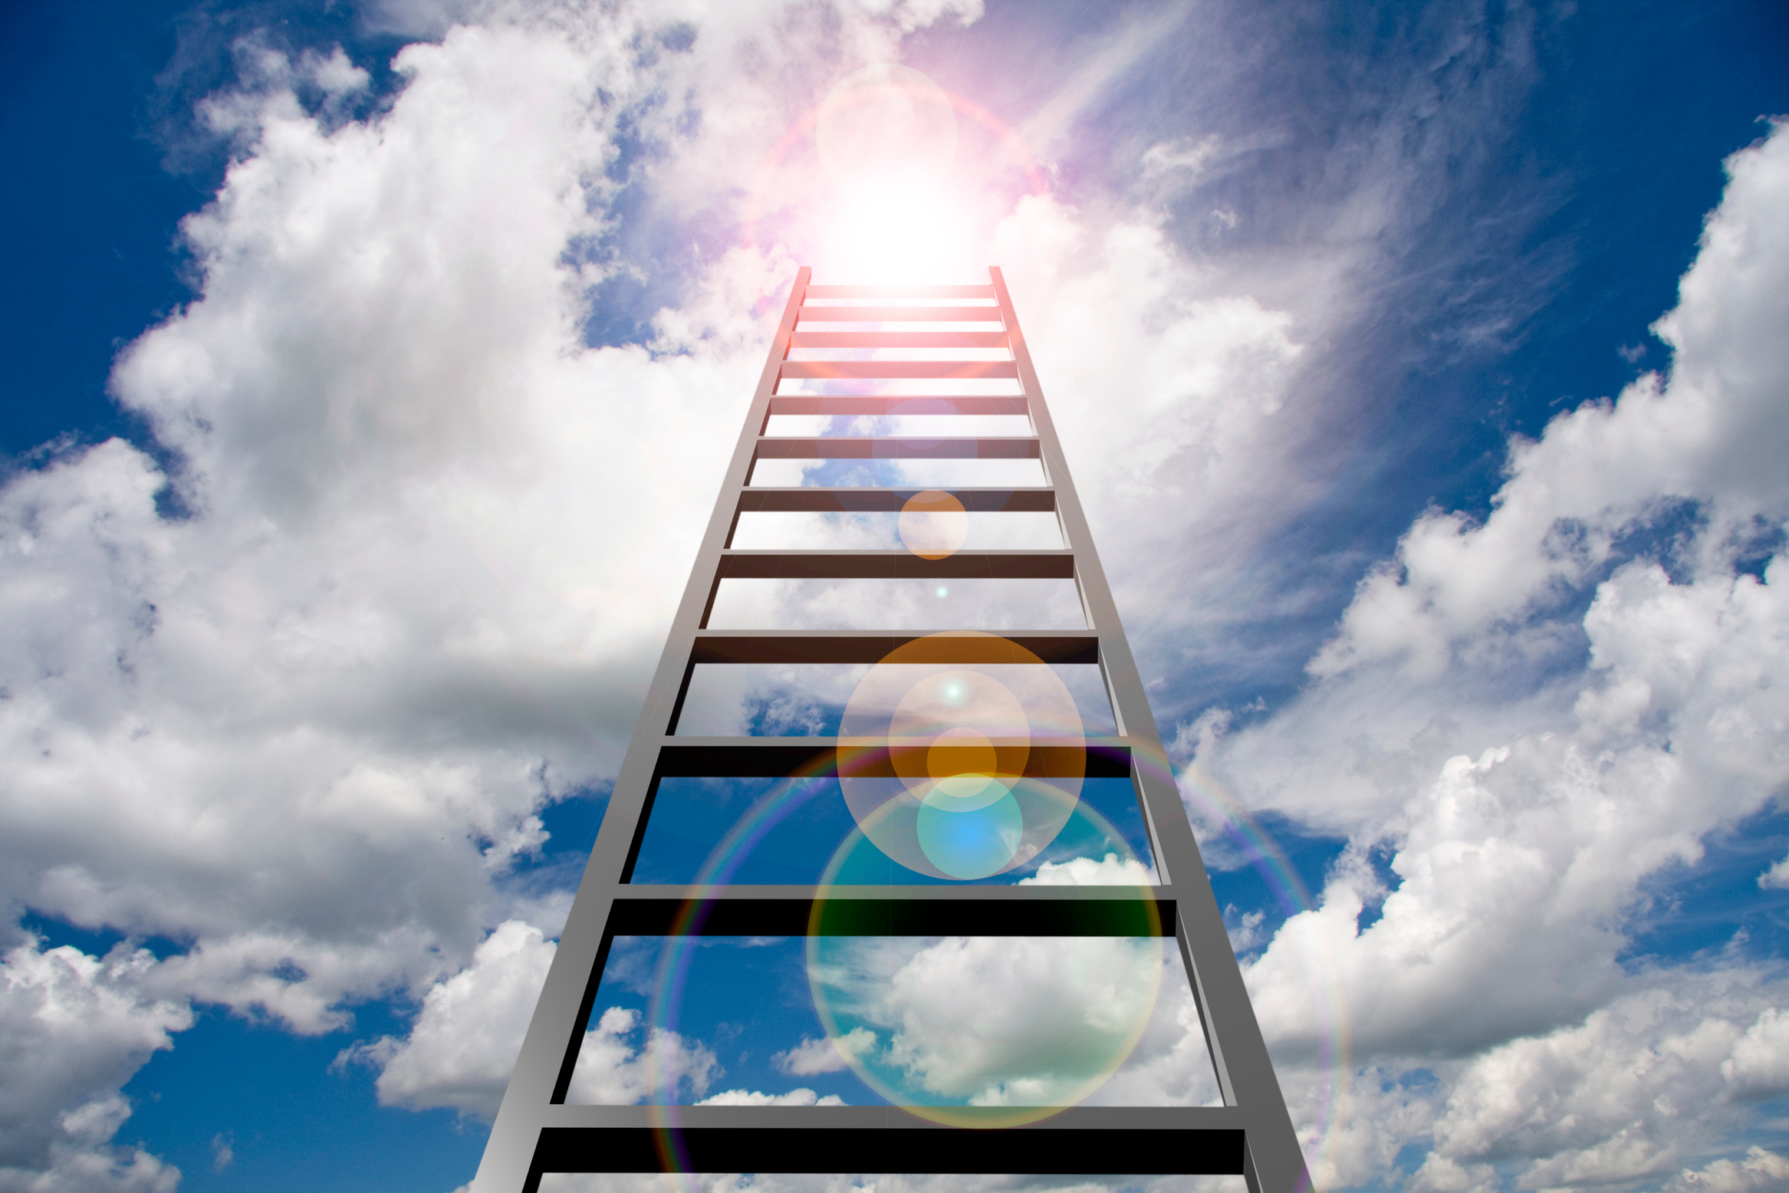
סולם הערכים שלי
מצוינות
הישגיות
צדק
סובלנות
עדינות
יושר
הגינות
אחריות
אדיבות
חברות
איפוק
Notes:
תרגיל:
כל תלמיד נדרש לדרג את סולם הערכים האישי שלו ולהסביר.
אופציה נוספת: לפזר בכיתה כרטיסיות עם שמות הערכים, כל תלמיד עומד ליד הערך שהכי חשוב לו, וכל קבוצת תלמידים הנמצאת ליד ערך מסוים תנסה לשכנע מדוע הערך שלה חשוב יותר מערכים אחרים.

Slide 42
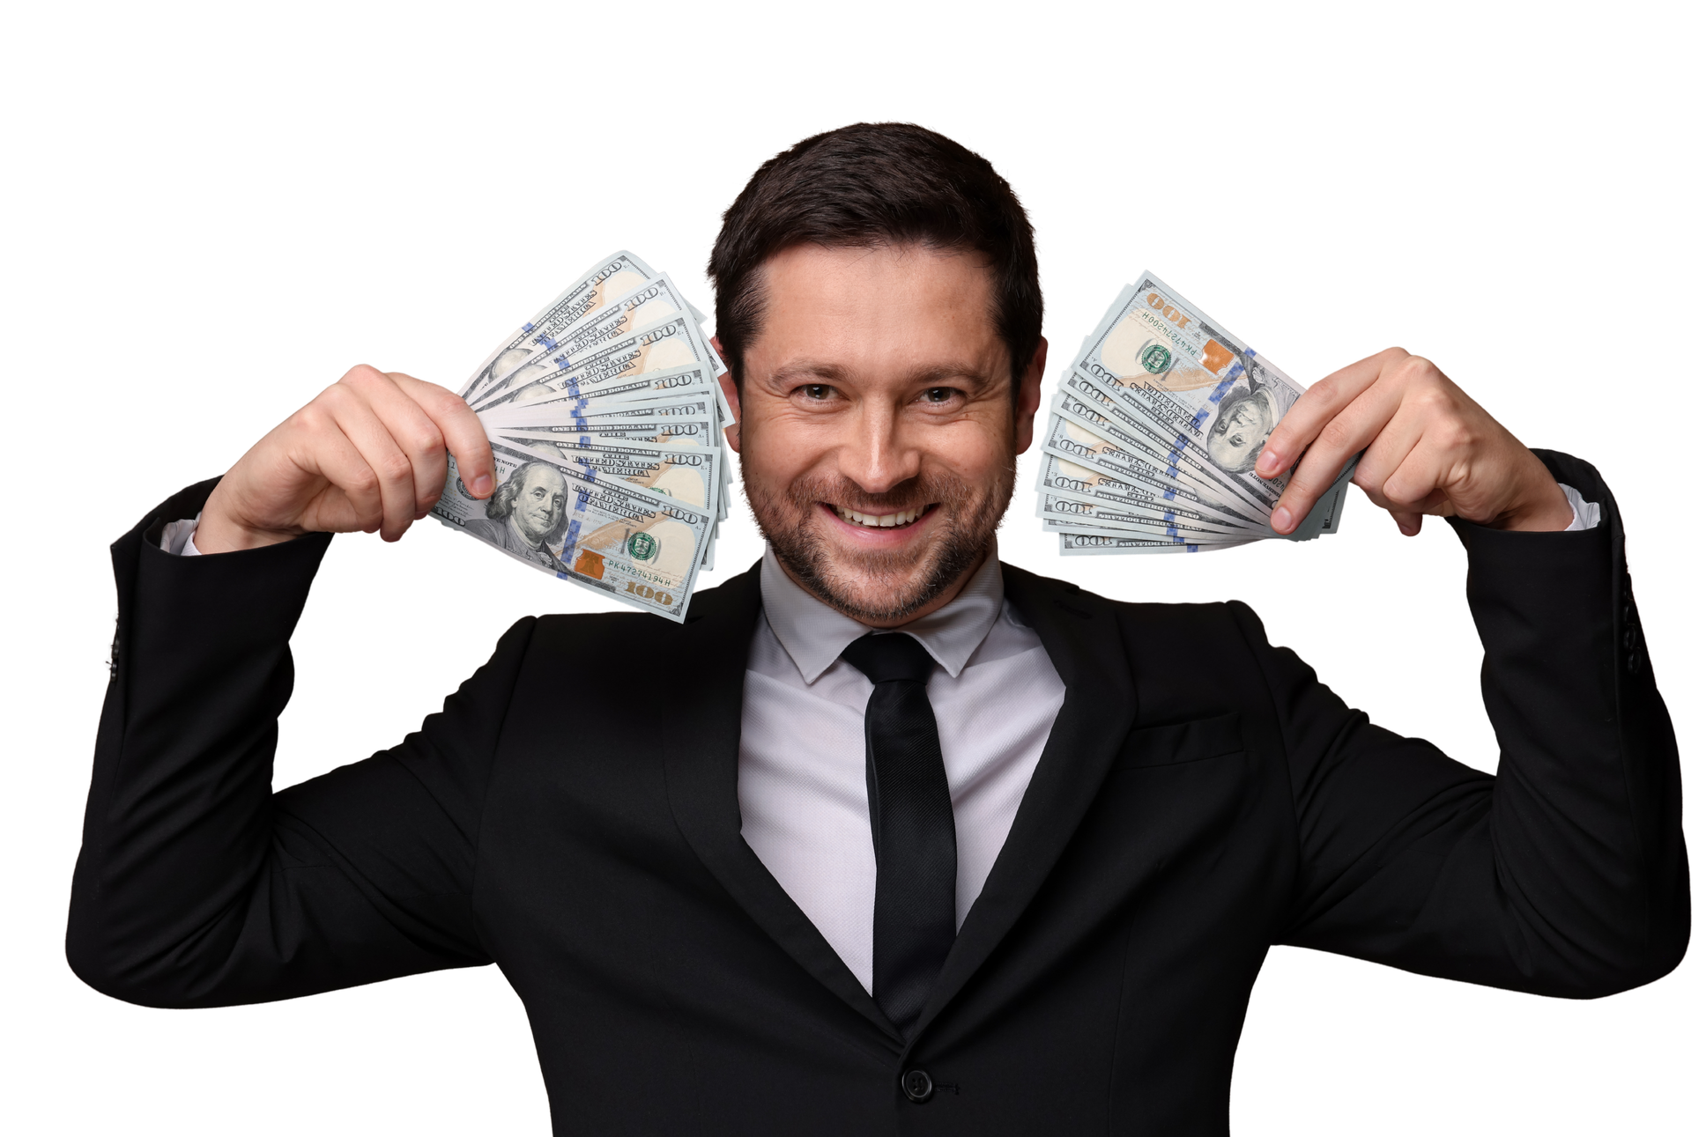
אם הייתם זוכים במיליון,
איך הייתם משתמשים בהם?
Notes:
לשאול: "אם הייתם זוכים במיליון שקל, איך הייתם משתמשים בכסף?"
(לבקש מהתלמידים לערוך רשימה של דברים עליהם היו מוציאים את הכסף)
הסבר למורה: כסף הוא אמצעי להגשמת מטרות בחיים, השימוש בו משקף את הערכים של האדם.
3. האם יש התאמה בין הרשימה של איך תבזבזו את כספי הזכייה בלוטו ובין רשימת הערכים האישית שרשמתם?
(לדוגמה: תלמיד רשם את הערך: "משפחתיות" וברשימת ההוצאות בעקבות הזכיה רשם "לטוס לטיול משפחתי". כלומר יש התאמה בין השניים.
או תלמיד רשם את הערך "חברות" ורשם ברשימת ההוצאות "להזמין את כל החברים למסעדה". גם כאן יש התאמה.
מנגד, יהיו תלמידים שירשמו בערכים: "אהבה" וברשימת ההוצאות: "לקנות מטוס פרטי" כך שאין התאמה בין ההוצאות לבין הערכים.
הוצאות שהן רכישת מותרות הן מתוך ערכים כמו "נהנתנות" או "צרכנות" ואלו לא מדורגים בהכרח בחמשת הערכים המרכזיים שהתלמיד רשם).
4. מה תואם בין הרשימות? סביב אילו ערכים יש פער?
(חשוב להדגיש שהמטרה היא לא לחדד את הדיסוננס שנוצר אצל התלמידים בעקבות הפער בין הערכים לבחירה איך להוציא את הכסף. המטרה היא רק להעלות למודעות שקיים פער בין ערכים להתנהגות בפועל אצל רוב בני האדם בכל הנוגע לשימוש בכסף).
5. עבור כל אחד מהערכים שלכם: איזה אופן של שימוש בכסף מתאים לערך?

Slide 43
חקר השטרות בראי תרבותי
 | 20 ש"ח | 50 ש"ח | 100 ש"ח | 200 ש"ח
סימני זיהוי
חקר הדמויות
מאפיינים תרבותיים
Notes:
סימני זיהוי- 11 סימנים
חקר דמויות- רחל המשוררת, שאול טשרניחובסקי, לאה גולדברג, נתן אלתרמן
מאפיינים תרבותיים-
שפה: עברית, ערבית, אנגלית
סמלים לאומיים: מבנים, אתרים, אירועי היסטוריה, סמלים ציוניים מתקופות שונות

Slide 44
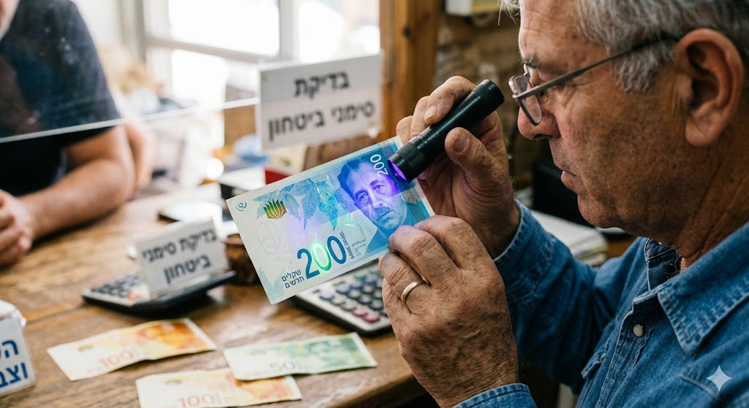
סימני הביטחון בשטרות
לחצו כאן
Notes:
https://youtu.be/Mj5rLk4_is0
כסף הוא נייר ( מאיכות גבוהה אך בכל זאת נייר) אז מה הופך אותו לבעל ערך ?
לכסף כשלעצמו אין ערך , אי אפשר לאכול אותו , להתלבש איתו . הערך מתבטא בכוח הקניה .
תוציאו בבקשה את השטרות שלכם ומהלך הצפייה בסרטון תנסו לגלות סימנים מיוחדים על השטר , תבדקו האם הגדלים של השטרות זהים או שונים - תנסו לשער למה . עכשיו אחרי שבחנתם את השטרות בוא נצפה יחד בסרטון
שטרות הכסף מודפסים בבתי דפוס מיוחדים על נייר מיוחד ועמיד יותר מהנייר הרגיל (כדי שלא יקרע במהירות ) עם סימנים מיוחדים שקשה לזייף . וסימנים שיעזרו לאנשים עיוורים ולבעלי מוגבלויות ראיה לזהות את השטרות ( גודל וחספוס ) על שטרות הכסף בכל העולם יוטבעו דמויות של אנשים שלא בין החיים
כח הקניה = ערך ריאלי של הכסף
תרגיל כיתה - כל קבוצה חוקרת שטר אחר ומעבירה לתלמידי הכיתה את הידע שרכשה בתחום תרבותי , סימני זיהוי , ערכים ...

Slide 45
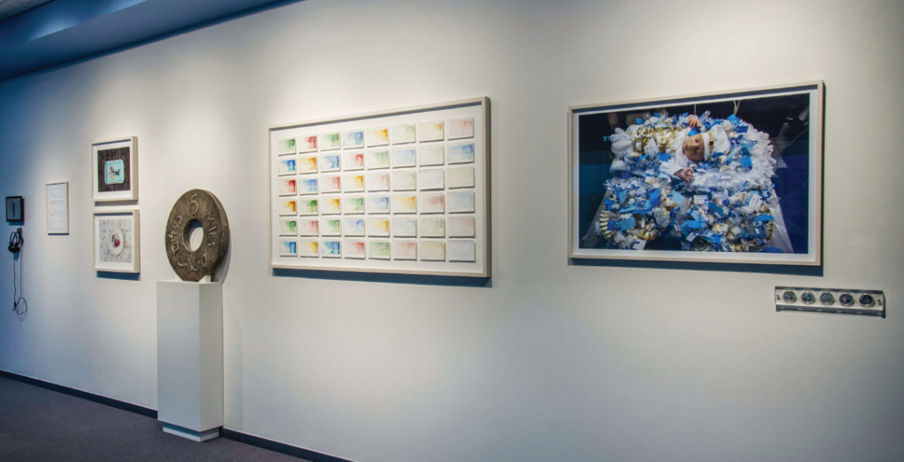
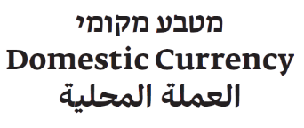

אומנות הכסף- תערוכה בנק ישראל

Slide 46
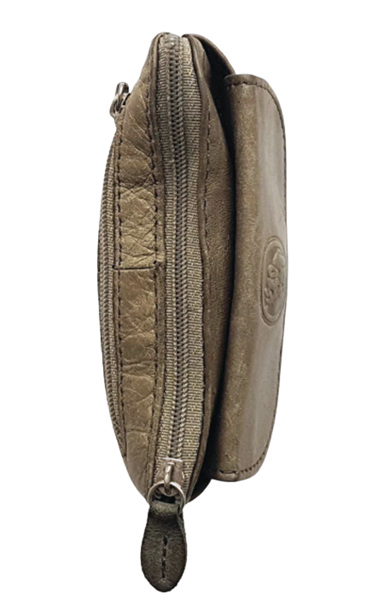
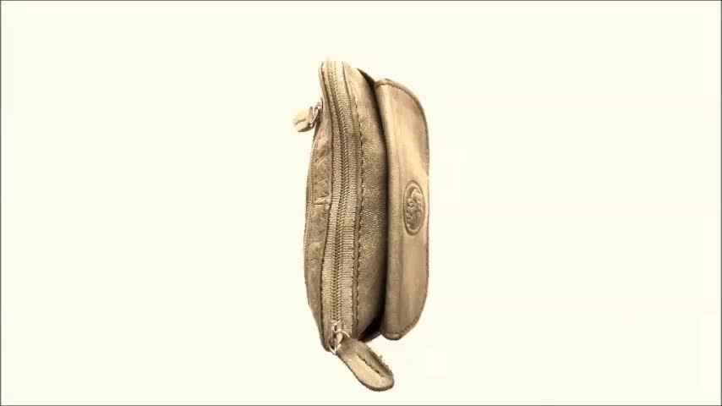
לצי (Latzi), כסף, 2014
בעבודת וידאו זו, שבה נראה ארנק הפועם בקצב הלב, האמנית עבדה בטכניקה הנקראת Stop Motion.
Notes:
בוצע שימוש בטכניקת אנימציה המאפשרת ליצור אשליית תנועה של אובייקט פיזי באמצעות רצף של תמונות

Slide 47
לצי (Latzi), כסף, 2014
  מה לדעתכם מנסה האומנית לתאר?
  מדוע הארנק פועם כמו לב?
Notes:
בוצע שימוש בטכניקת אנימציה המאפשרת ליצור אשליית תנועה של אובייקט פיזי באמצעות רצף של תמונות

Slide 48
לצי (Latzi), כסף, 2014
הטכניקה מאפשרת להמחיש את תחושת המחזוריות של מילוי והתרוקנות בשני צירי חיים:
1. המציאות היומיומית - כסף משאב חיוני לצריכה וחיסכון
2. פעולת האמנות - (התמלאות ברגע היצירה) והתרוקנות לאחר הפקתה
Notes:
הטכניקה מאפשרת:
א. להמחיש את תחושת המחזוריות של מילוי והתרוקנות בשני צירי חיים:
המציאות היומיומית, שבה הכסף הוא משאב חיוני לקיום; הוא נכנס ויוצא בקצב החיים. לעתים הארנק ריק ולעתים הוא מלא, ולתנודתיות זו יכולה להיות גם השפעה רגשית. הציר השני מבטא את פעולת האמנות, המבוססת על ההתמלאות ברגע היצירה — ברעיונות, במשאבים, ביכולת — ובהתרוקנות לאחר הפקתה, וחוזר חלילה. (מתוך הסבר אודות היצירה)

Slide 49
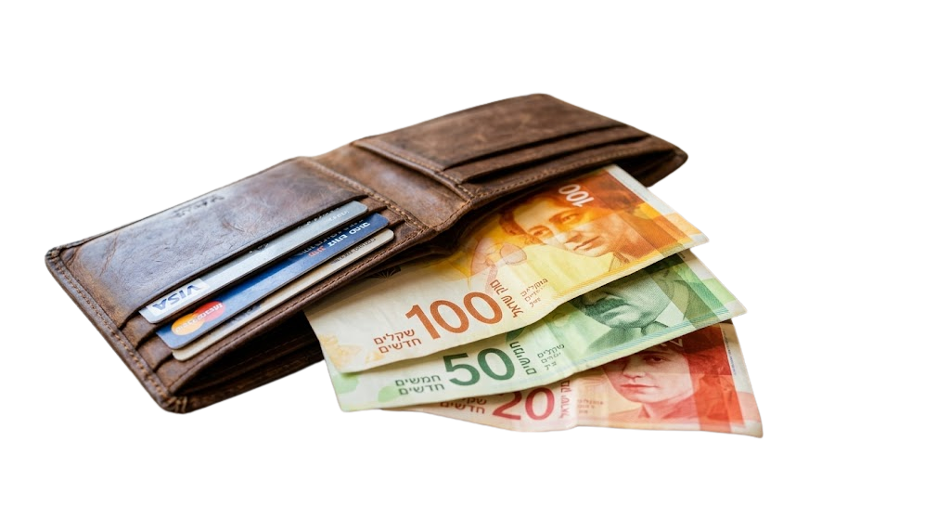
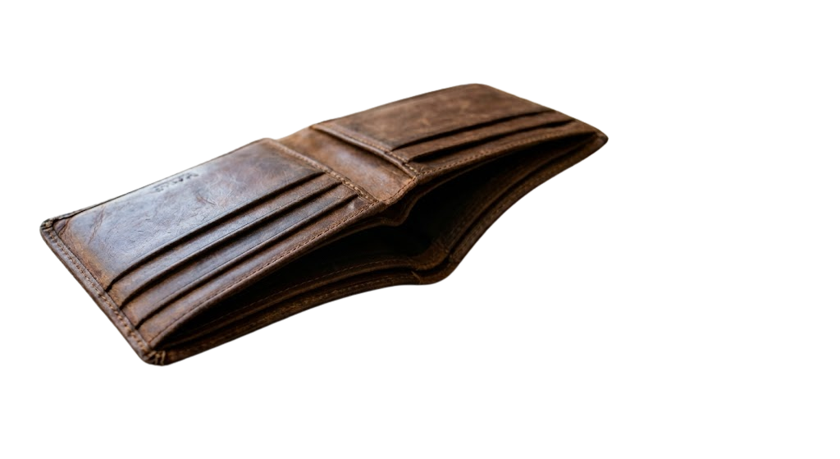
הארנק הריק
(כאשר יוצא כסף)
הארנק המלא
(כאשר נכנס כסף)
דוגמאות להוצאות:
  קניות(בגדים, תיקים..)
  בילויים (סרט, מסעדה,...)
  תקשורת (טלפון נייד, אוזניות )
  תחביבים (ציוד למחשב, חוגים)
  תחבורה ציבורית
דוגמאות למקורות הכנסה:
  דמי כיס
  מתנות
  שכר מעבודה (דוגיסיטר, קייטנה)
  מכירות יד שנייה

Slide 50
מה נותן לכם ערך ותחושת סיפוק?
ומה לוקח מכם אנרגיה ומרוקן אתכם מתחושת ערך /סיפוק?
מרוקן
מצבים שפוגעים בתחושת הערך והסיפוק:
ממלא
מצבים שנותנים תחושת ערך וסיפוק:
Notes:
ממלא בתחושת ערך וסיפוק (המרכז)
יצירה ויצרנות: לסיים משימה שהשקענו בה מחשבה, לראות תוצר מוחשי של העבודה שלנו.
למידה וצמיחה: רכישת מיומנות חדשה, הבנה של מושג מורכב, תחושת התקדמות אישית.
נתינה וחיבור: עזרה לאחר ללא תנאי, הקשבה עמוקה, תחושת שייכות לקהילה.
משמעות: הידיעה שלפעולות שלנו יש השפעה חיובית על העולם או על אדם אחר.
מרוקן מתחושת ערך וסיפוק (הקצוות)
עסקיות סרק: התרוצצות בין משימות ללא מטרה, תחושה ש"עבר יום ושום דבר לא קרה".
השוואה חברתית: מדידת הערך העצמי לפי הישגים של אחרים או לייקים ברשתות חברתיות.
ריצוי: ביטול הרצון העצמי כדי למצוא חן בעיני אחרים או להימנע מעימותים.
רעש דיגיטלי: גלילה אינסופית בפיד (Doomscrolling) ותחושת ניתוק מהמציאות.
ריקנות: תחושה שהדברים נעשים "כי צריך" ולא מתוך בחירה או הבנה.

Slide 51
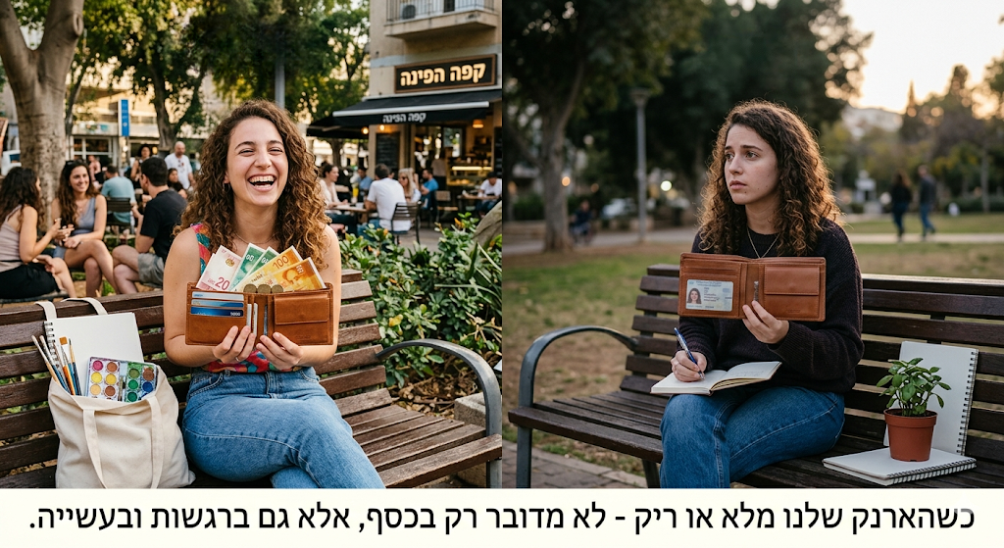

Slide 52

תודה!
צוות הדרכת
חינוך פיננסי

